Slide 1
Тема: Складання таблиці ділення на число 3

Slide 2
6
:3=
2

Slide 3
9
: 3 =
3

Slide 4
12
: 3=
4

Slide 5
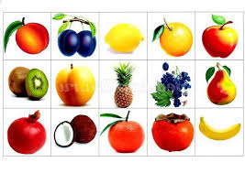
15
:3=
5

Slide 6
18:3=
6

Slide 7
21:3=
7

Slide 8
24:3=
8

Slide 9
27:3=
9

Slide 10
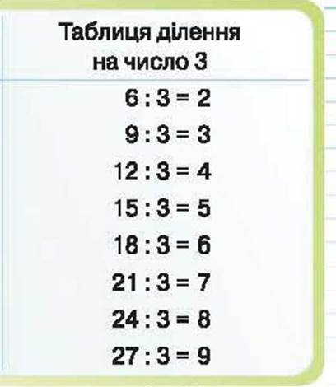

Slide 11
МОЛОДЦІ

